Slide 1
TIẾNG VIỆT 3
TUẦN 21
BÀI 5: NGÀY HỘI RỪNG XANH
Tiết 1 + 2: Đọc

Slide 2
KHỞI ĐỘNG

Slide 3
Đoạn thơ dưới đây tả những sự vật và con vật nào? Cách gọi và tả chúng có gì hay?
Những chị lúa phất phơ bím tóc
Những cậu tre bá vai nhau thì thầm đứng học
Đàn cò áo trắng
Khiêng nắng
Qua sông
Cô gió chăn mây trên đồng
Bác mặt trời đạp xe qua ngọn núi
lúa
tre
Đàn cò
gió
mặt trời
Trần Đăng Khoa

Slide 4
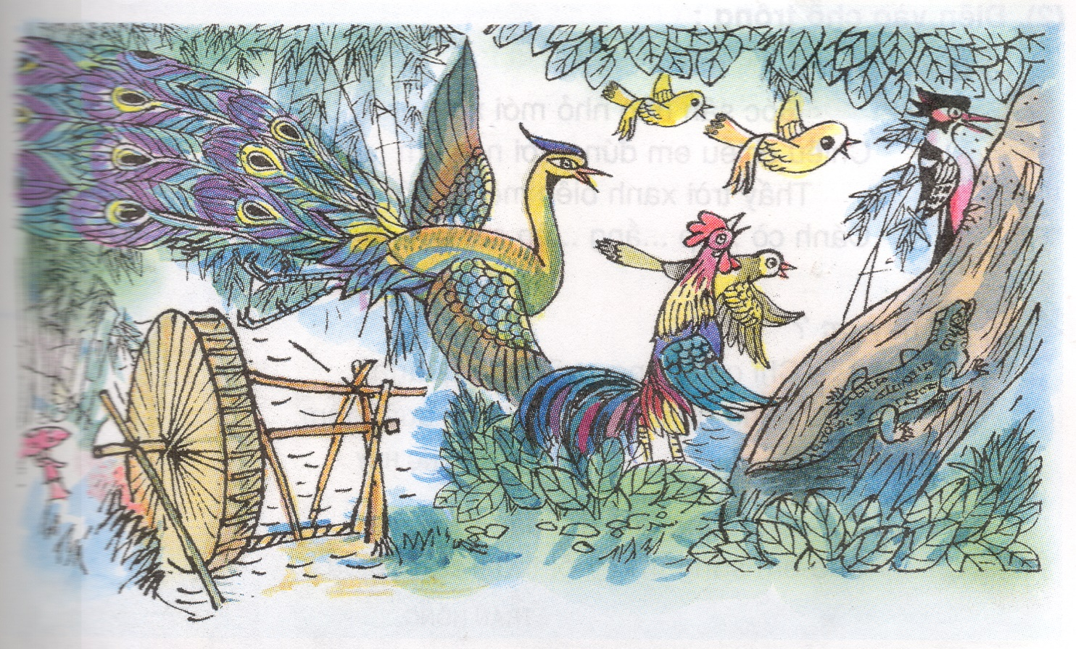
Các con quan sát tranh và cho cô biết, tranh vẽ cảnh gì?

Slide 5
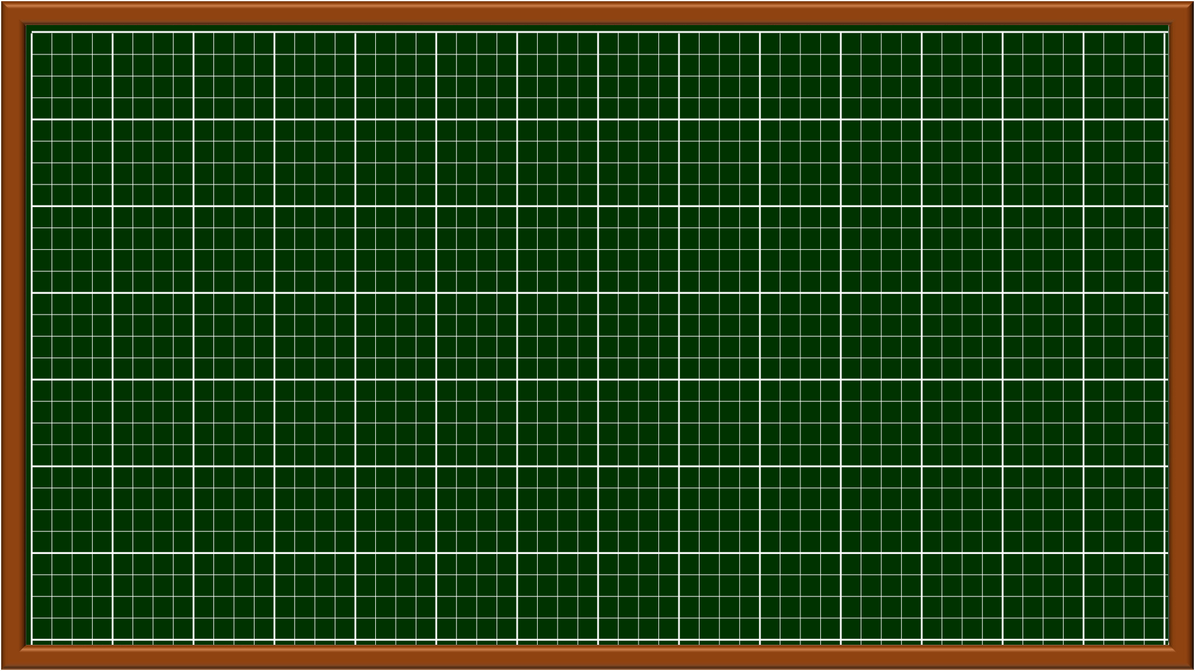
Thứ ngày tháng năm 202…
TΗĞng VΗİΙ
Bài 5
Đǌ: SŪg HưΩg

Slide 6
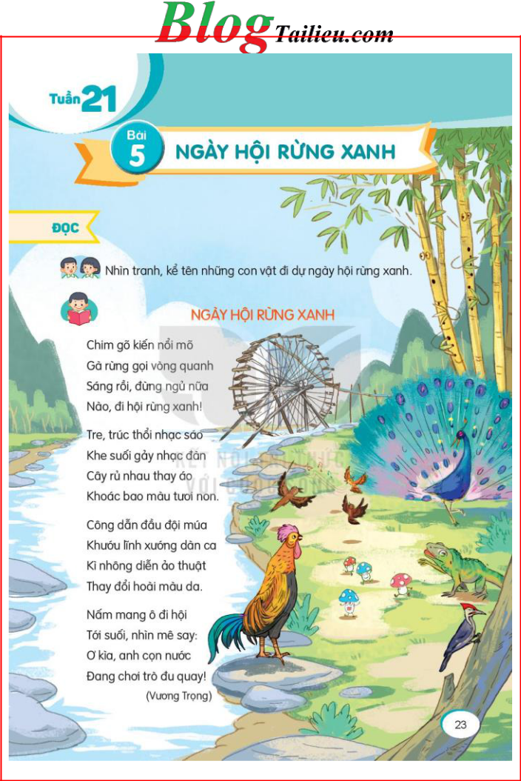

Slide 7
Đọc mẫu
Ngày hội rừng xanh
Chim gõ kiến nổi mõ
Gà rừng gọi vòng quanh
Sáng rồi, đừng ngủ nữa
Nào, đi hội rừng xanh!
Tre, trúc thổi nhạc sáo
Khe suối gảy nhạc đàn
Cây rủ nhau thay áo
Khoác bao màu tươi non.
Công dẫn đầu đội múa
Khướu lĩnh xướng dàn ca
Kì nhông diễn ảo thuật
Thay đổi hoài màu da.
Nấm mang ô đi hội
Tới suối, nhìn mê say :
Ơ kìa anh cọn nước
Đang chơi trò đu quay !
Vương Trọng

Slide 8
Đọc nối tiếp
Ngày hội rừng xanh
Chim gõ kiến nổi mõ
Gà rừng gọi vòng quanh
Sáng rồi, đừng ngủ nữa
Nào, đi hội rừng xanh!
Tre, trúc thổi nhạc sáo
Khe suối gảy nhạc đàn
Cây rủ nhau thay áo
Khoác bao màu tươi non.
Công dẫn đầu đội múa
Khướu lĩnh xướng dàn ca
Kì nhông diễn ảo thuật
Thay đổi hoài màu da.
Nấm mang ô đi hội
Tới suối, nhìn mê say :
Ơ kìa anh cọn nước
Đang chơi trò đu quay !
Vương Trọng

Slide 9
Luyện đọc đoạn
Ngày hội rừng xanh
Chim gõ kiến nổi mõ
Gà rừng gọi vòng quanh
Sáng rồi, đừng ngủ nữa
Nào, đi hội rừng xanh!
Tre, trúc thổi nhạc sáo
Khe suối gảy nhạc đàn
Cây rủ nhau thay áo
Khoác bao màu tươi non.
Công dẫn đầu đội múa
Khướu lĩnh xướng dàn ca
Kì nhông diễn ảo thuật
Thay đổi hoài màu da.
Nấm mang ô đi hội
Tới suối, nhìn mê say :
Ơ kìa anh cọn nước
Đang chơi trò đu quay !
Vương Trọng

Slide 10
Luyện đọc từ khó
nổi mõ, vòng quanh, nào, tươi non, tre,trúc, suối, rủ nhau
lĩnh xướng, kì nhông, nấm, mê say, cọn nước

Slide 11
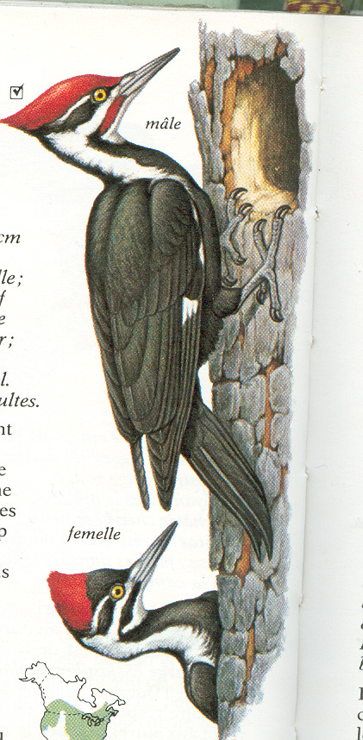
Giải nghĩa từ:
Chim gõ kiến: loài chim có mỏ nhọn, dài và cứng, dùng mỏ gõ vào thân cây tìm kiến để ăn.

Slide 12
Kì nhông: loài thằn lằn có thể thay đổi màu da.
Con nước: Vật hình bánh xe có gắn một hệ thống ống bằng tre, nứa, có thể tự quay được nhờ sức nước, dùng để đưa nước từ suối, sông lên tưới ruộng.
Lĩnh xướng: hát đơn ca một câu, một đoạn trong dàn đồng ca.

Slide 13
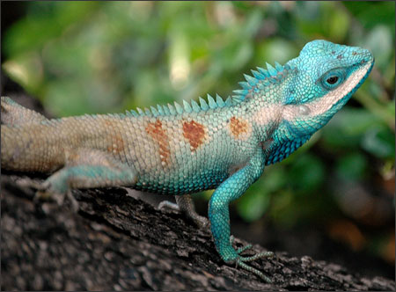
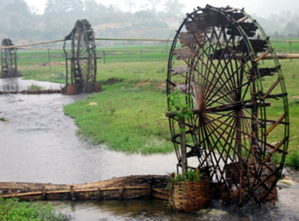
Kì nhông
Cọn nước

Slide 14
Luyện đọc đoạn
Ngày hội rừng xanh
Chim gõ kiến/ nổi mõ
Gà rừng/ gọi vòng quanh/
Sáng rồi,/ đừng ngủ nữa
Nào,/ đi hội rừng xanh!//
Công/dẫn đầu đội múa
Khướu/ lĩnh xướng dàn ca/
Kì nhông/ diễn ảo thuật/
Thay đổi hoài màu da.//
Tre,/ trúc/ thổi nhạc sáo
Khe suối / gảy nhạc đàn/
Cây/ rủ nhau thay áo/
Khoác bao màu tươi non.//
Nấm/mang ô đi hội/
Tới suối,/nhìn mê say://
Ơ kìa,/ anh cọn nước/
Đang chơi trò đu quay!//

Slide 15
Đọc mẫu
Ngày hội rừng xanh
Chim gõ kiến/ nổi mõ
Gà rừng/ gọi vòng quanh/
Sáng rồi,/ đừng ngủ nữa
Nào,/ đi hội rừng xanh!//
Công/dẫn đầu đội múa
Khướu/ lĩnh xướng dàn ca/
Kì nhông/ diễn ảo thuật/
Thay đổi hoài màu da.//
Tre,/ trúc/ thổi nhạc sáo
Khe suối / gảy nhạc đàn/
Cây/ rủ nhau thay áo/
Khoác bao màu tươi non.//
Nấm/mang ô đi hội/
Tới suối,/nhìn mê say://
Ơ kìa,/ anh cọn nước/
Đang chơi trò đu quay!//

Slide 16
LUYỆN ĐỌC NHÓM

Slide 17
AI HAY HƠN

Slide 18
TIẾT 2

Slide 19
Luyện đọc lại
Ngày hội rừng xanh
Chim gõ kiến/ nổi mõ
Gà rừng/ gọi vòng quanh/
Sáng rồi,/ đừng ngủ nữa
Nào,/ đi hội rừng xanh!//
Công/dẫn đầu đội múa
Khướu/ lĩnh xướng dàn ca/
Kì nhông/ diễn ảo thuật/
Thay đổi hoài màu da.//
Tre,/ trúc/ thổi nhạc sáo
Khe suối / gảy nhạc đàn/
Cây/ rủ nhau thay áo/
Khoác bao màu tươi non.//
Nấm/mang ô đi hội/
Tới suối,/nhìn mê say://
Ơ kìa,/ anh cọn nước/
Đang chơi trò đu quay!//

Slide 20
Tìm hiểu bài

Slide 21
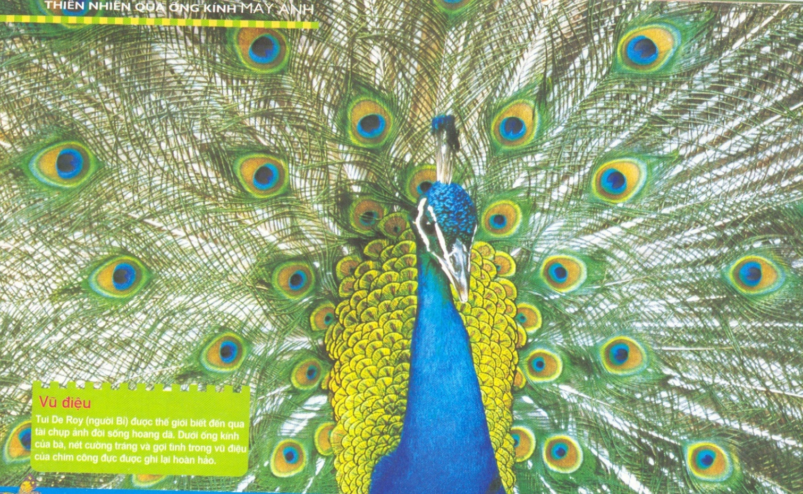
Câu 1:
Tìm những từ ngữ tả hoạt động của các con vật trong ngày hội rừng xanh?
Chim gõ kiến nổi mõ, gà rừng gọi mọi người thức dậy, công dẫn đầu đội múa, khướu lĩnh xướng đàn ca, kì nhông diễn ảo thuật.

Slide 22
Câu 2;
Các sự vật khác cùng tham gia vào ngày hội như thế nào?
Tre, trúc thổi nhạc sáo, khe suối gảy nhạc đàn, cây rủ nhau thay áo, nấm mang ô đi hội, con nước chơi trò đu quay.

Slide 23
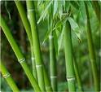
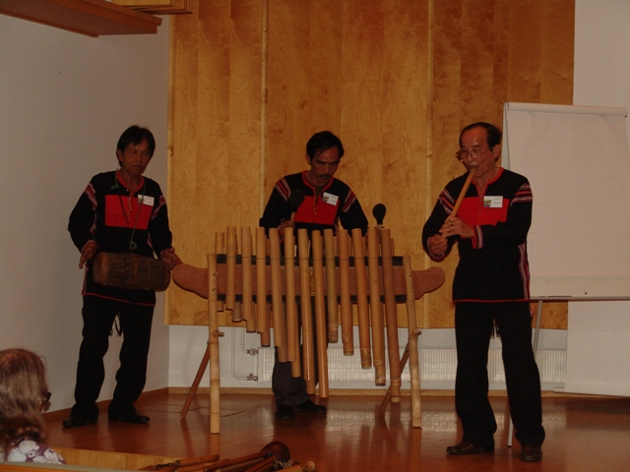

Slide 24
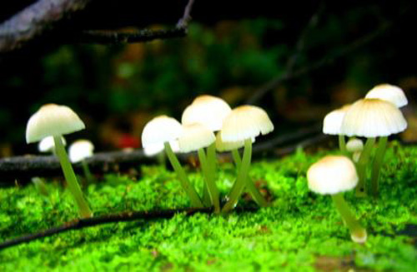
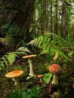
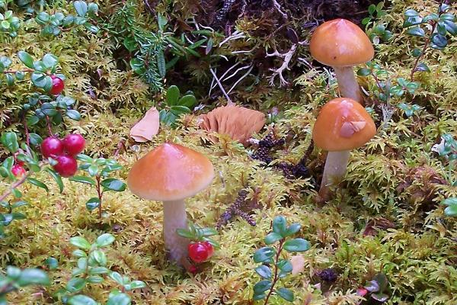
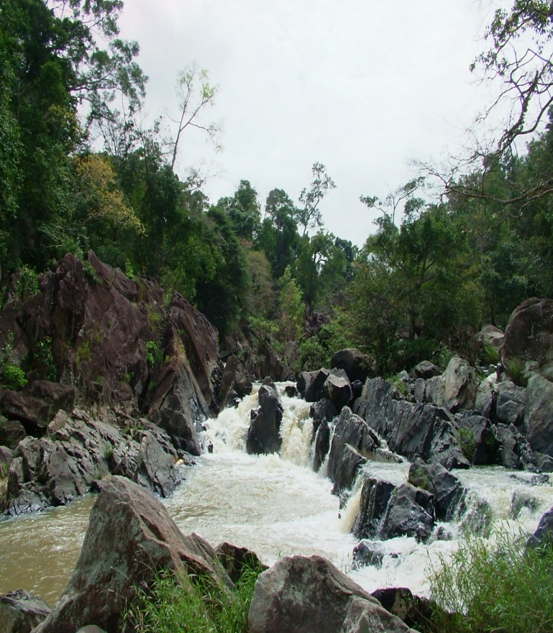

Slide 25
Câu 3:
Tác giả đã dùng biện pháp nào để miêu tả về các con vật, cây cối, sự vật trong ngày hội rừng xanh?
Tác giả dùng biện pháp nhân hóa, dùng những từ ngữ tả hoạt động của con người để miêu tả hoạt động của con vật, sự vật.
Em thích hình ảnh nhân hóa nào nhất? Vì sao?

Slide 26
Ngày hội rừng xanh
Nội dung của bài:
Bài thơ miêu tả hoạt động của các con vật và sự vật trong “Ngày hội rừng xanh” thật sinh động và đáng yêu.
Học thuộc lòng bài thơ.

Slide 27
ngµy héi rõng xanh
Chim gõ kiến nổi mõ
Gà rừng gọi vòng quanh
Sáng rồi, đừng ngủ nữa
Nào, đi hội rừng xanh!
Công dẫn đầu đội múa
Khướu lĩnh xướng dàn ca
Kì nhông diễn ảo thuật
Thay đổi hoài màu da.
Tre, trúc thổi nhạc sáo
Khe suối gảy nhạc đàn
Cây rủ nhau thay áo
Khoác bao màu tươi non.
Nấm mang ô đi hội
Tới suối nhìn mê say :
Ơ kìa, anh cọn nước
Đang chơi trò đu quay !
Vương Trọng

Slide 28
ngµy héi rõng xanh
chim gõ kiến nổi mõ
Gà rừng gọi vòng quanh
Sáng rồi, đừng ngủ nữa
Nào, đi hội rừng xanh!
Công dẫn đầu đội múa
Khướu lĩnh xướng dàn ca
Kì nhông diễn ảo thuật
Thay đổi hoài màu da.
Tre, trúc thổi nhạc sáo
Khe suối gảy nhạc đàn
Cây rủ nhau thay áo
Khoác bao màu tươi non
Nấm mang ô đi hội
Tới suối nhìn mê say :
Ơ kìa , anh cọn nước
Đang chơi trò đu quay !
Vương Trọng

Slide 29
ngµy héi rõng xanh
chim gõ kiến nổi mõ
Gà rừng gọi vòng quanh
Sáng rồi, đừng ngủ nữa
Nào, đi hội rừng xanh!
Công dẫn đầu đội múa
Khướu lĩnh xướng dàn ca
Kì nhông diễn ảo thuật
Thay đổi hoài màu da.
Tre, trúc thổi nhạc sáo
Khe suối gảy nhạc đàn
Cây rủ nhau thay áo
Khoác bao màu tươi non
Nấm mang ô đi hội
Tới suối nhìn mê say :
Ơ kìa, anh cọn nước
Đang chơi trò đu quay !
Vương Trọng

Slide 30
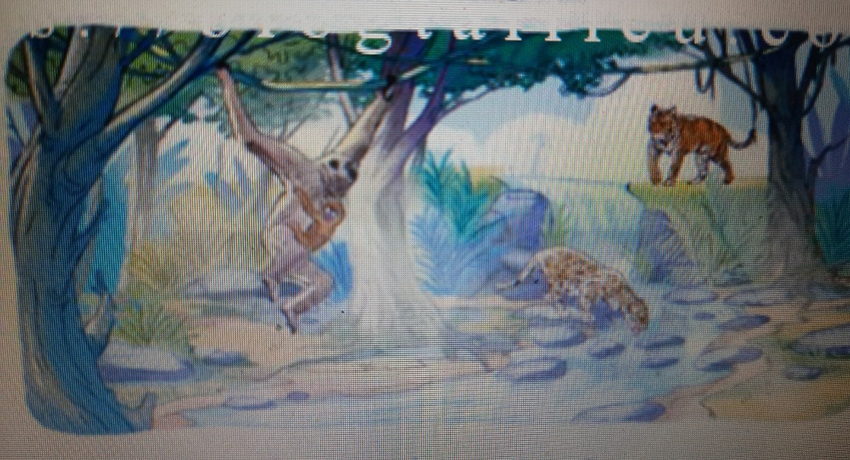
Nói và nghe: Rừng
1. Nói những điều em biết về rừng (qua phim, ảnh, sách báo)
Notes:
Tác giả bộ ppt Toán + TV2: Phan Thị Linh – Đà Nẵng
Sđt lh: 0916.604.268
+ Zalo: 0916.604.268
+ Facebook cá nhân: https://www.facebook.com/nhilinh.phan/
+ Nhóm chia sẻ tài liệu: https://www.facebook.com/groups/443096903751589
Hãy liên hệ chính chủ sản phẩm để được hỗ trợ và đồng hành trong suốt năm học nhé!

Slide 31
THẢO LUẬN NHÓM

Slide 32
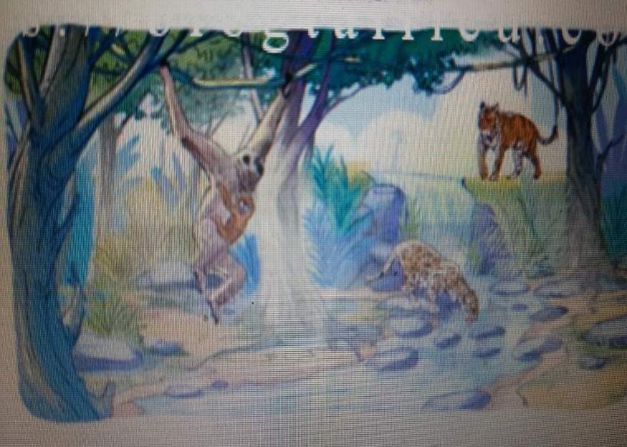
Nói và nghe: Rừng
Thực hiện yêu cầu bài tập theo gợi :
+ Em biết khu rừng đó ở đâu?
+ Cây cối trong rừng đó như thế nào?
+ Trong khu rừng có những con vật gì?
+ Nêu cảm nghĩ của em về khu rừng đó?
Notes:
Tác giả bộ ppt Toán + TV2: Phan Thị Linh – Đà Nẵng
Sđt lh: 0916.604.268
+ Zalo: 0916.604.268
+ Facebook cá nhân: https://www.facebook.com/nhilinh.phan/
+ Nhóm chia sẻ tài liệu: https://www.facebook.com/groups/443096903751589
Hãy liên hệ chính chủ sản phẩm để được hỗ trợ và đồng hành trong suốt năm học nhé!

Slide 33
ĐẠI DIỆN NHÓM TRÌNH BÀY KẾT QUẢ
- Em biết khu rừng đó nhờ xem chương trình thế giới động vật VTV 6
- Cây cối trong khu rừng đó có nhiều loại khác nhau như: Cây thân gỗ, cây thân leo …; cây cối xanh tốt xum xuê,…
- Trong khu rừng đó có nhiều con vật như: Voi, nai, hươu, vượn,…
- Em yêu khu rừng đó, mong muốn được đến khu rừng đó, …

Slide 34
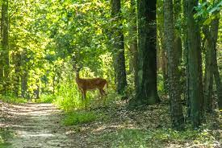
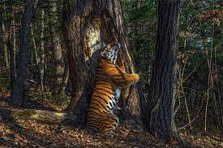
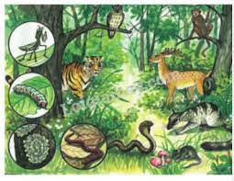
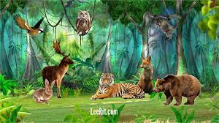
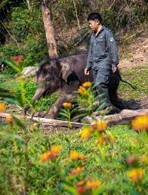
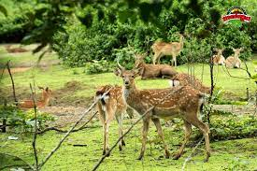
- Em biết khu rừng đó nhờ xem chương trình thế giới động vật VTV 6

Slide 35
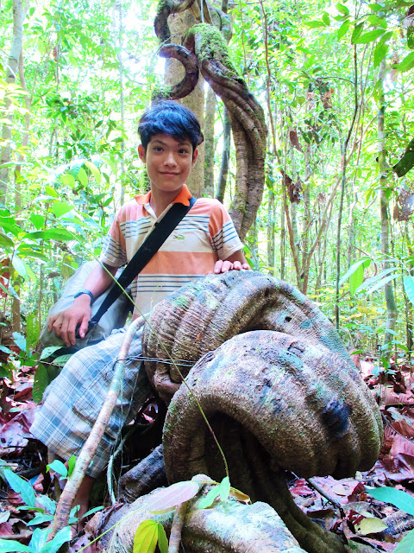
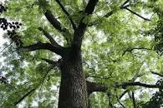
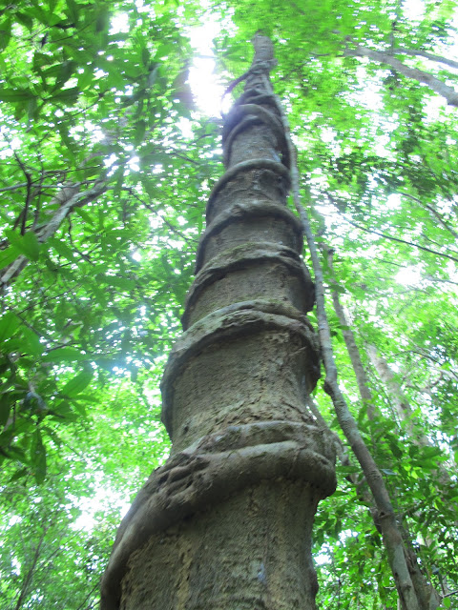
- Cây cối trong khu rừng đó có nhiều loại khác nhau như: Cây thân gỗ, cây thân leo …; cây cối xanh tốt xum xuê,…

Slide 36
- Trong khu rừng đó có nhiều con vật như: Voi, nai, hươu, vượn,…

Slide 37
Nói và nghe: Rừng
2. Trao đổi với bạn: Làm thế nào để bảo vệ rừng?
Notes:
Tác giả bộ ppt Toán + TV2: Phan Thị Linh – Đà Nẵng
Sđt lh: 0916.604.268
+ Zalo: 0916.604.268
+ Facebook cá nhân: https://www.facebook.com/nhilinh.phan/
+ Nhóm chia sẻ tài liệu: https://www.facebook.com/groups/443096903751589
Hãy liên hệ chính chủ sản phẩm để được hỗ trợ và đồng hành trong suốt năm học nhé!

Slide 38
THẢO LUẬN NHÓM NÓI VỀ Ý NGHĨA CỦA MÌNH
- Theo em, để bảo vệ rừng, thì không được chặt cây bừa bãi.
- Theo em, để bảo vệ rừng, thì không được săn, bắn thú rừng.
- Theo em, để bảo vệ rừng, thì cần trồng nhiều cây trong rừng.

Slide 39
CỦNG CỐ - DẶN DÒ

Slide 40
Tiết học đến đây là kết thúc
CHÚC CÁC CON CHĂM NGOAN HỌC GIỎI

Slide 41
Hoàn thành bài
Xem lại bài đã học
Chuẩn bị bài mới

